Slide 1
Hyperagent
Самообучающийся агент
mutable code
rollback
RabbitMQ
local client

Slide 2
Общая идея
1
агент решает задачу
и может менять свой код
2
супервизор проверяет
и фиксирует версии
3
клиент выполняет только
разрешённые локальные команды
Критическая логика вынесена из зоны самомодификации.
Новая версия становится рабочей только после проверки и перезапуска.

Slide 3
Структура проекта
project tree
agent/
изменяемая логика
supervisor/
git + rollback
hyperagent/
├─ agent/
│ ├─ llminterface/
│ ├─ tools/
│ ├─ memory/
│ └─ skills/
router/
login + контейнеры
client/
локальная граница
├─ agent_immutable/
├─ constitution/
├─ supervisor/
│ ├─ git_service/
│ └─ rollback.py
├─ router/
│ ├─ docker_manager.py
rabbitmq + contracts + database
формальный обмен и состояние
│ └─ rabbitmq_router.py
├─ database/
├─ rabbitmq/
├─ contracts/
└─ client/

Slide 4
Приближение: agent/
Единственная зона, которую агент может дополнять
project tree
L0–L3
память
ReAct
цикл
tools
сервер / клиент
hyperagent/
├─ agent/
│ ├─ llminterface/
│ ├─ tools/
│ ├─ memory/
│ └─ skills/
completion check
skill
├─ agent_immutable/
├─ constitution/
├─ supervisor/
│ ├─ git_service/
│ └─ rollback.py
├─ router/
│ ├─ docker_manager.py
│ └─ rabbitmq_router.py
Агент может развивать рабочую логику, но не управляет собственным восстановлением.
├─ database/
├─ rabbitmq/
├─ contracts/
└─ client/

Slide 5
Приближение: supervisor/
Снимки, проверки и откат не лежат внутри mutable agent
project tree
version_commit
syntax check
Snapshot
PENDING
hyperagent/
├─ agent/
│ ├─ llminterface/
│ ├─ tools/
│ ├─ memory/
│ └─ skills/
├─ agent_immutable/
ACK → STABLE
ERROR → rollback
├─ constitution/
├─ supervisor/
│ ├─ git_service/
│ └─ rollback.py
├─ router/
Если новая версия падает, супервизор берёт последний стабильный снимок и перезапускает агента.
│ ├─ docker_manager.py
│ └─ rabbitmq_router.py
├─ database/
├─ rabbitmq/
├─ contracts/
└─ client/

Slide 6
Приближение: router + RabbitMQ
Маршрутизатор создаёт персональную инфраструктуру пользователя
project tree
Docker compose
project = login
client
login
router
auth
hyperagent/
├─ agent/
│ ├─ llminterface/
│ ├─ tools/
│ ├─ memory/
│ └─ skills/
├─ agent_immutable/
agent_db
agent_rabbitmq
agent
supervisor
├─ constitution/
├─ supervisor/
│ ├─ git_service/
│ └─ rollback.py
├─ router/
│ ├─ docker_manager.py
│ └─ rabbitmq_router.py
Для каждого пользователя — свои контейнеры, порты, очереди и база.
├─ database/
├─ rabbitmq/
├─ contracts/
└─ client/

Slide 7
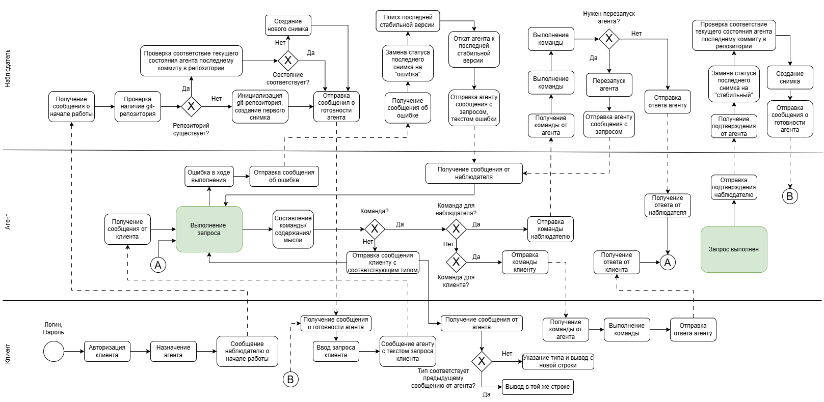
Полная схема обмена

Slide 8
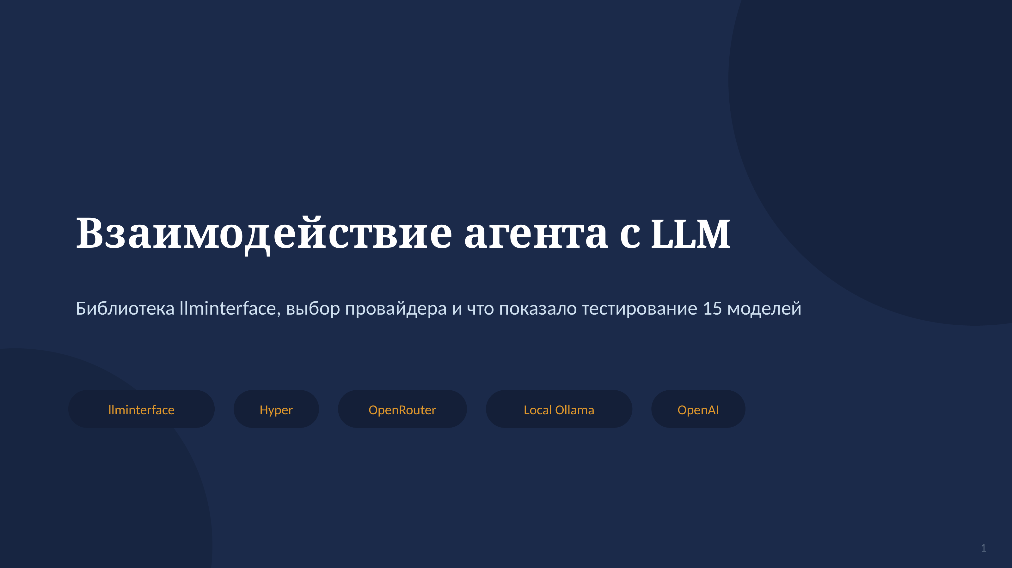

Slide 9
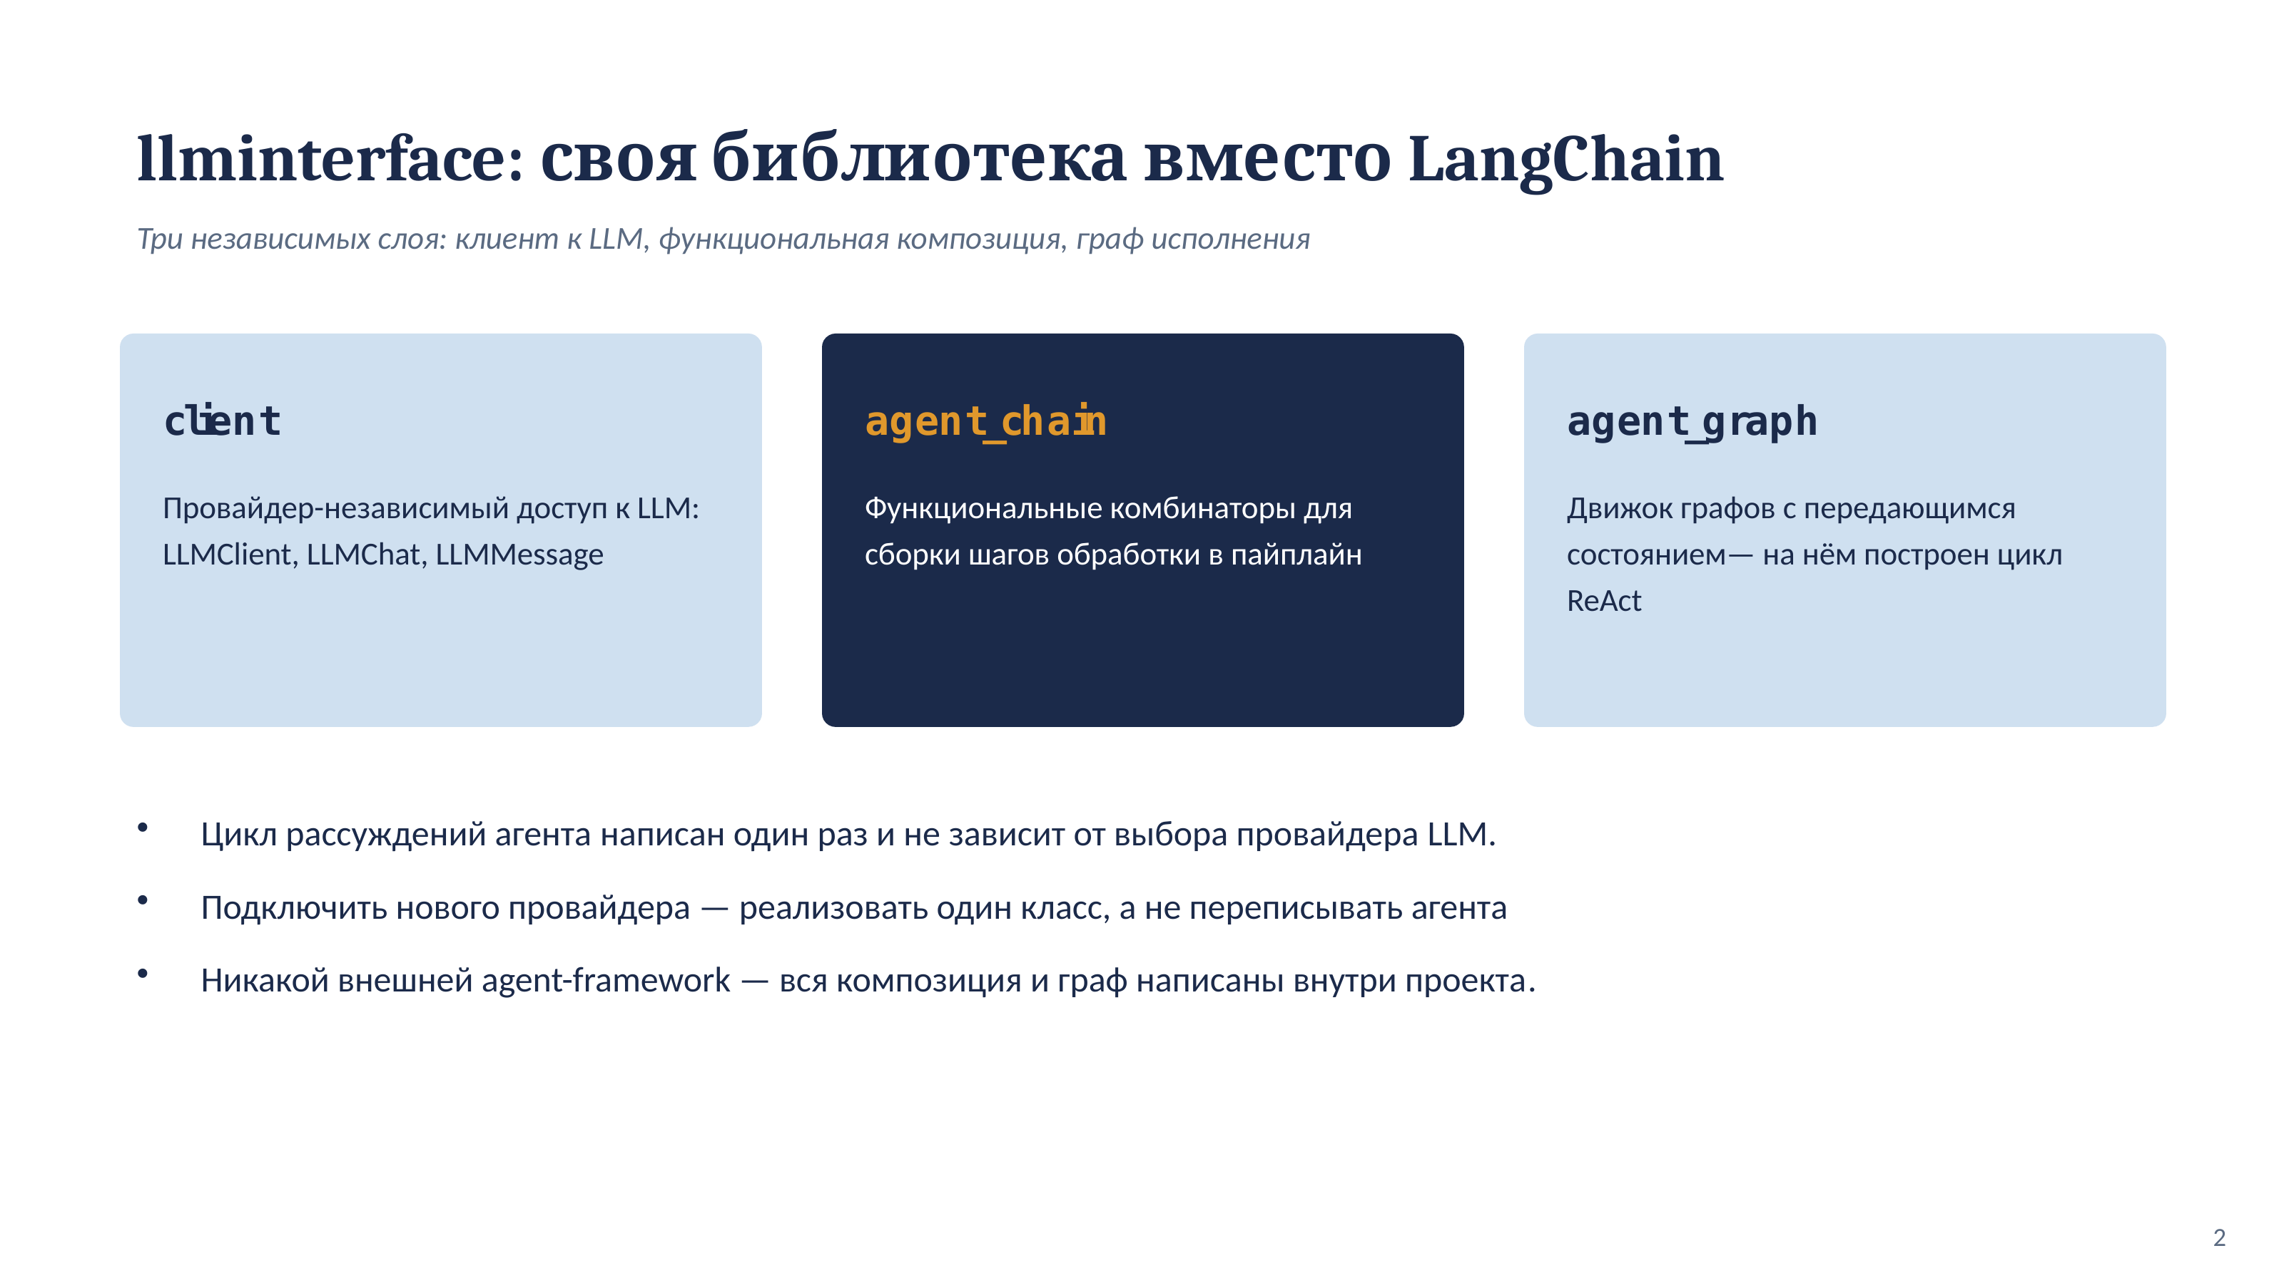

Slide 10
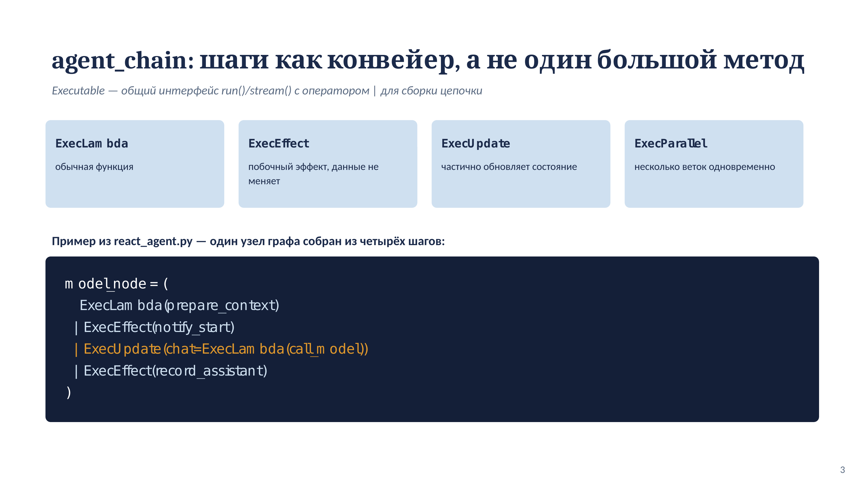

Slide 11
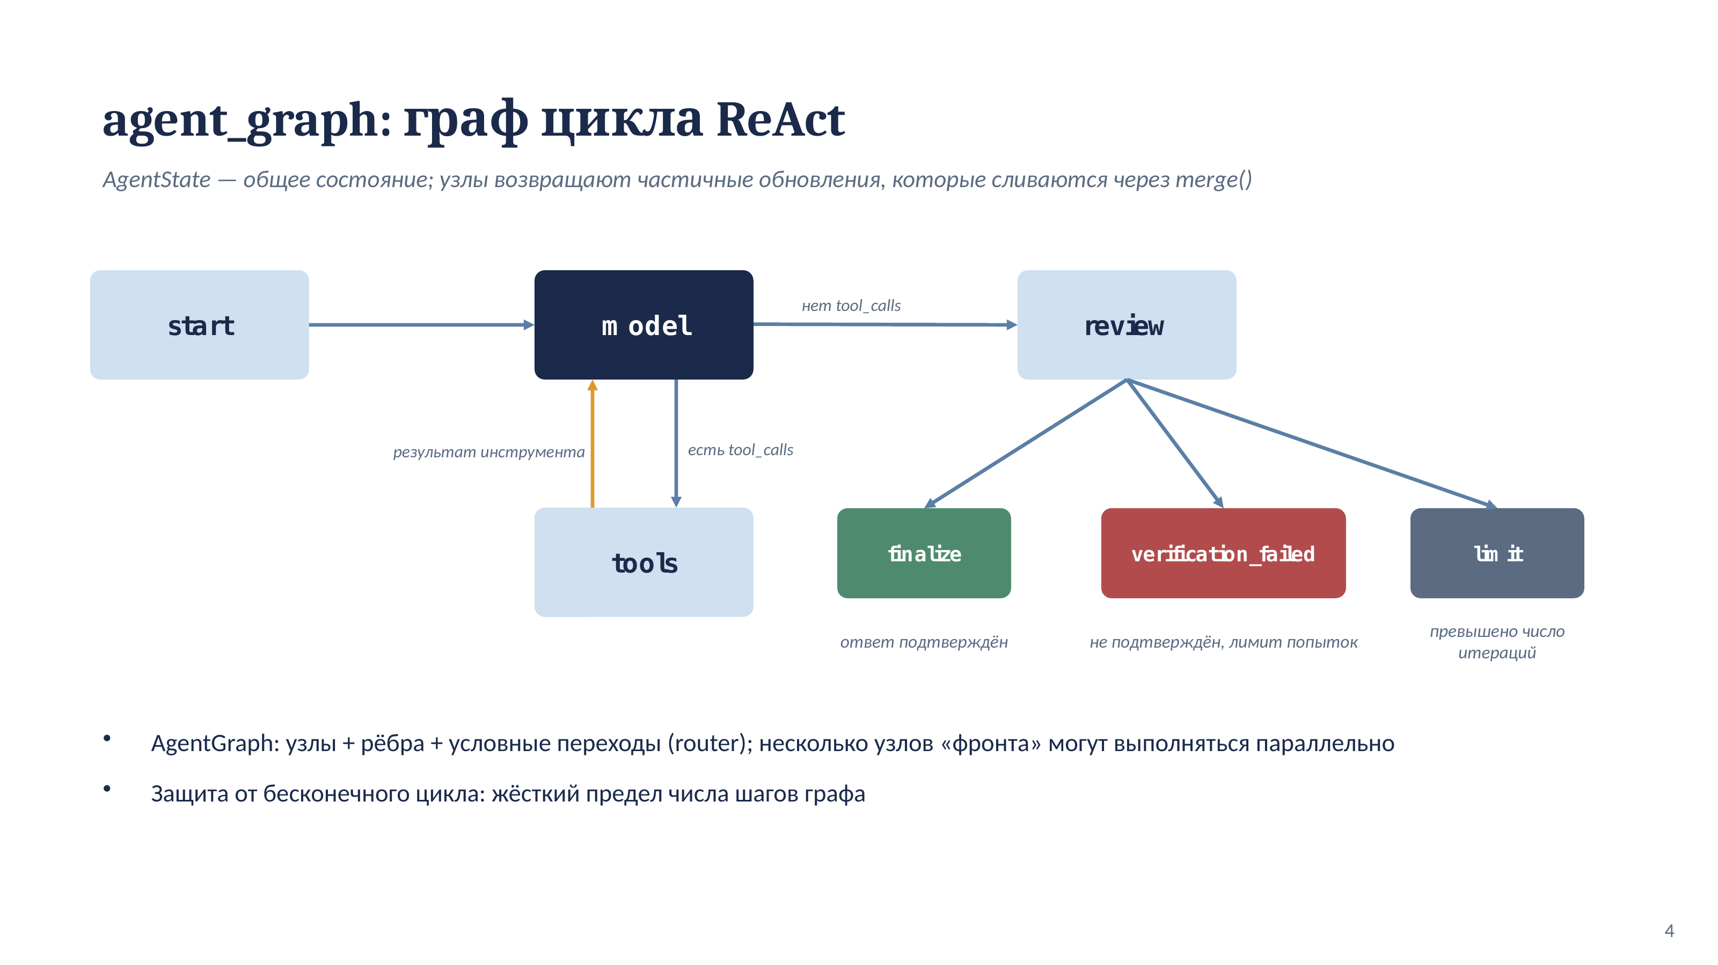

Slide 12
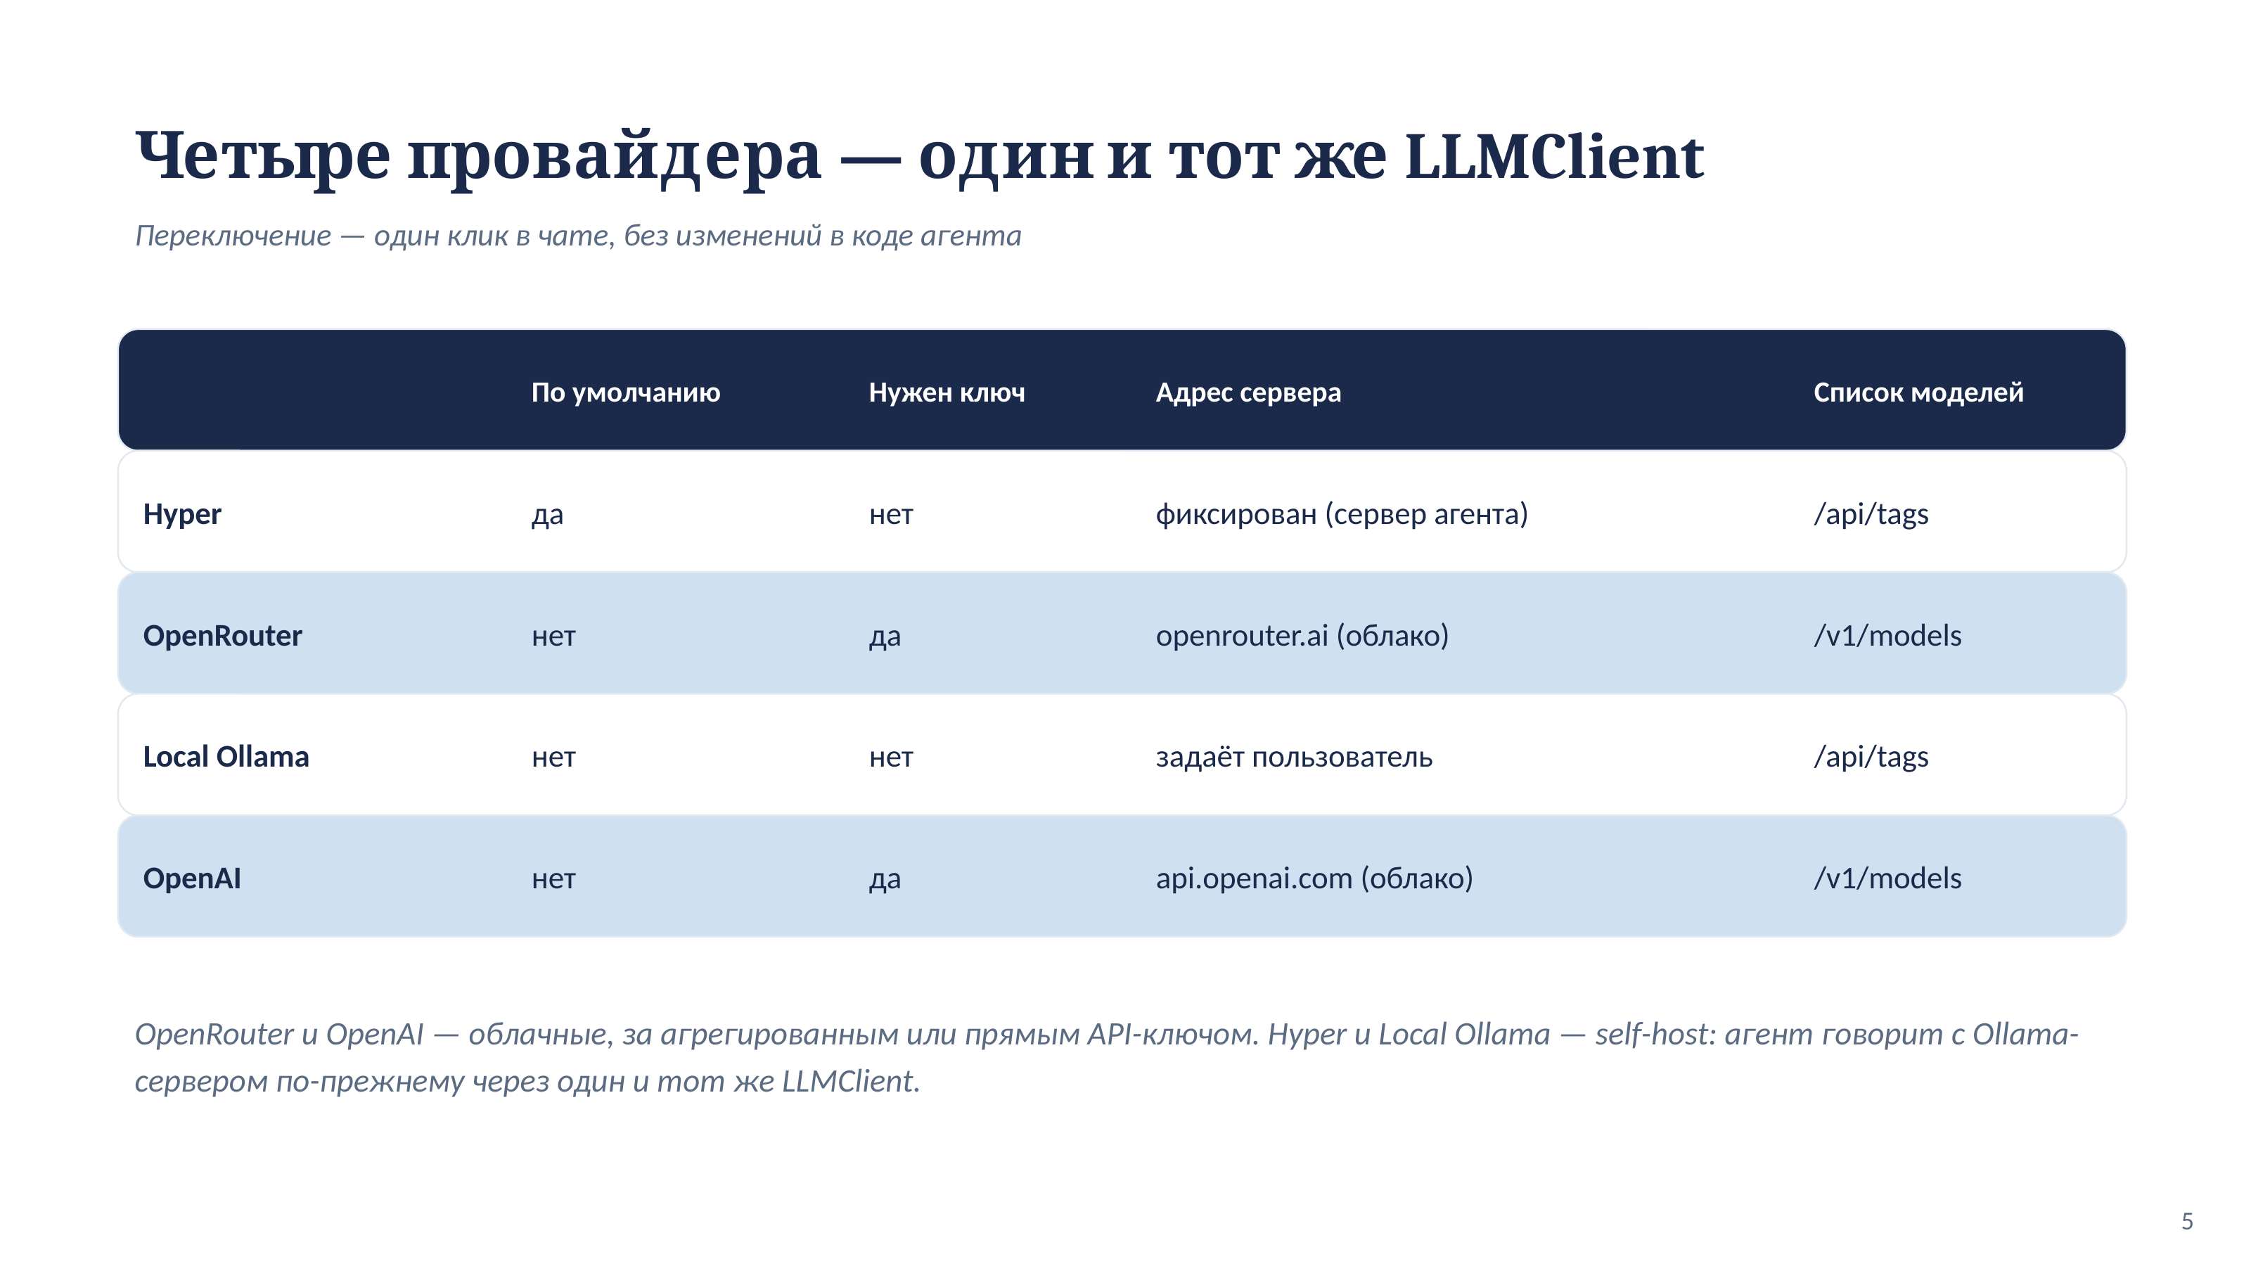

Slide 13
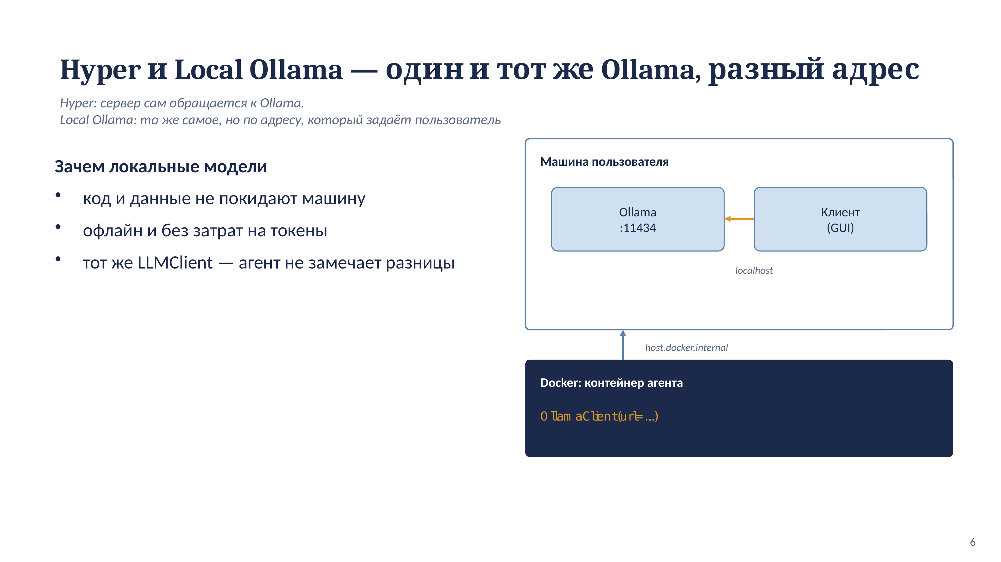

Slide 14
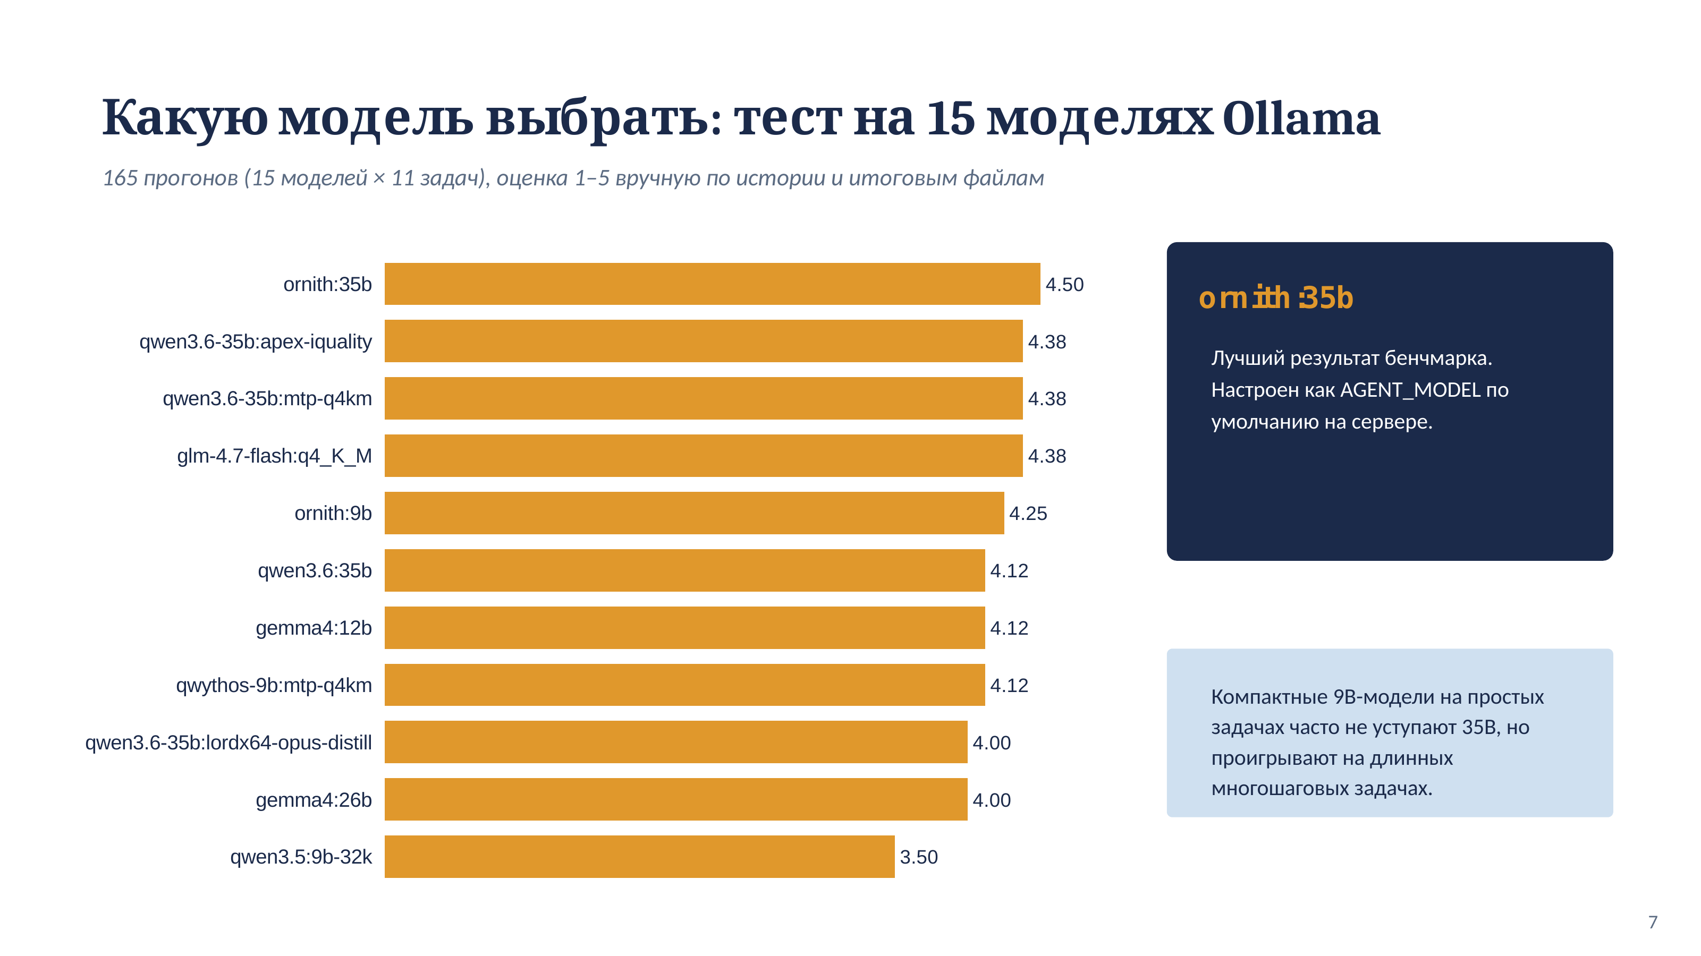

Slide 15
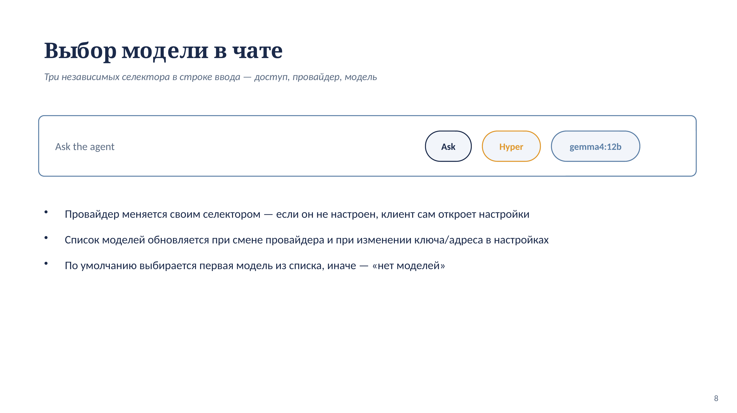

Slide 16
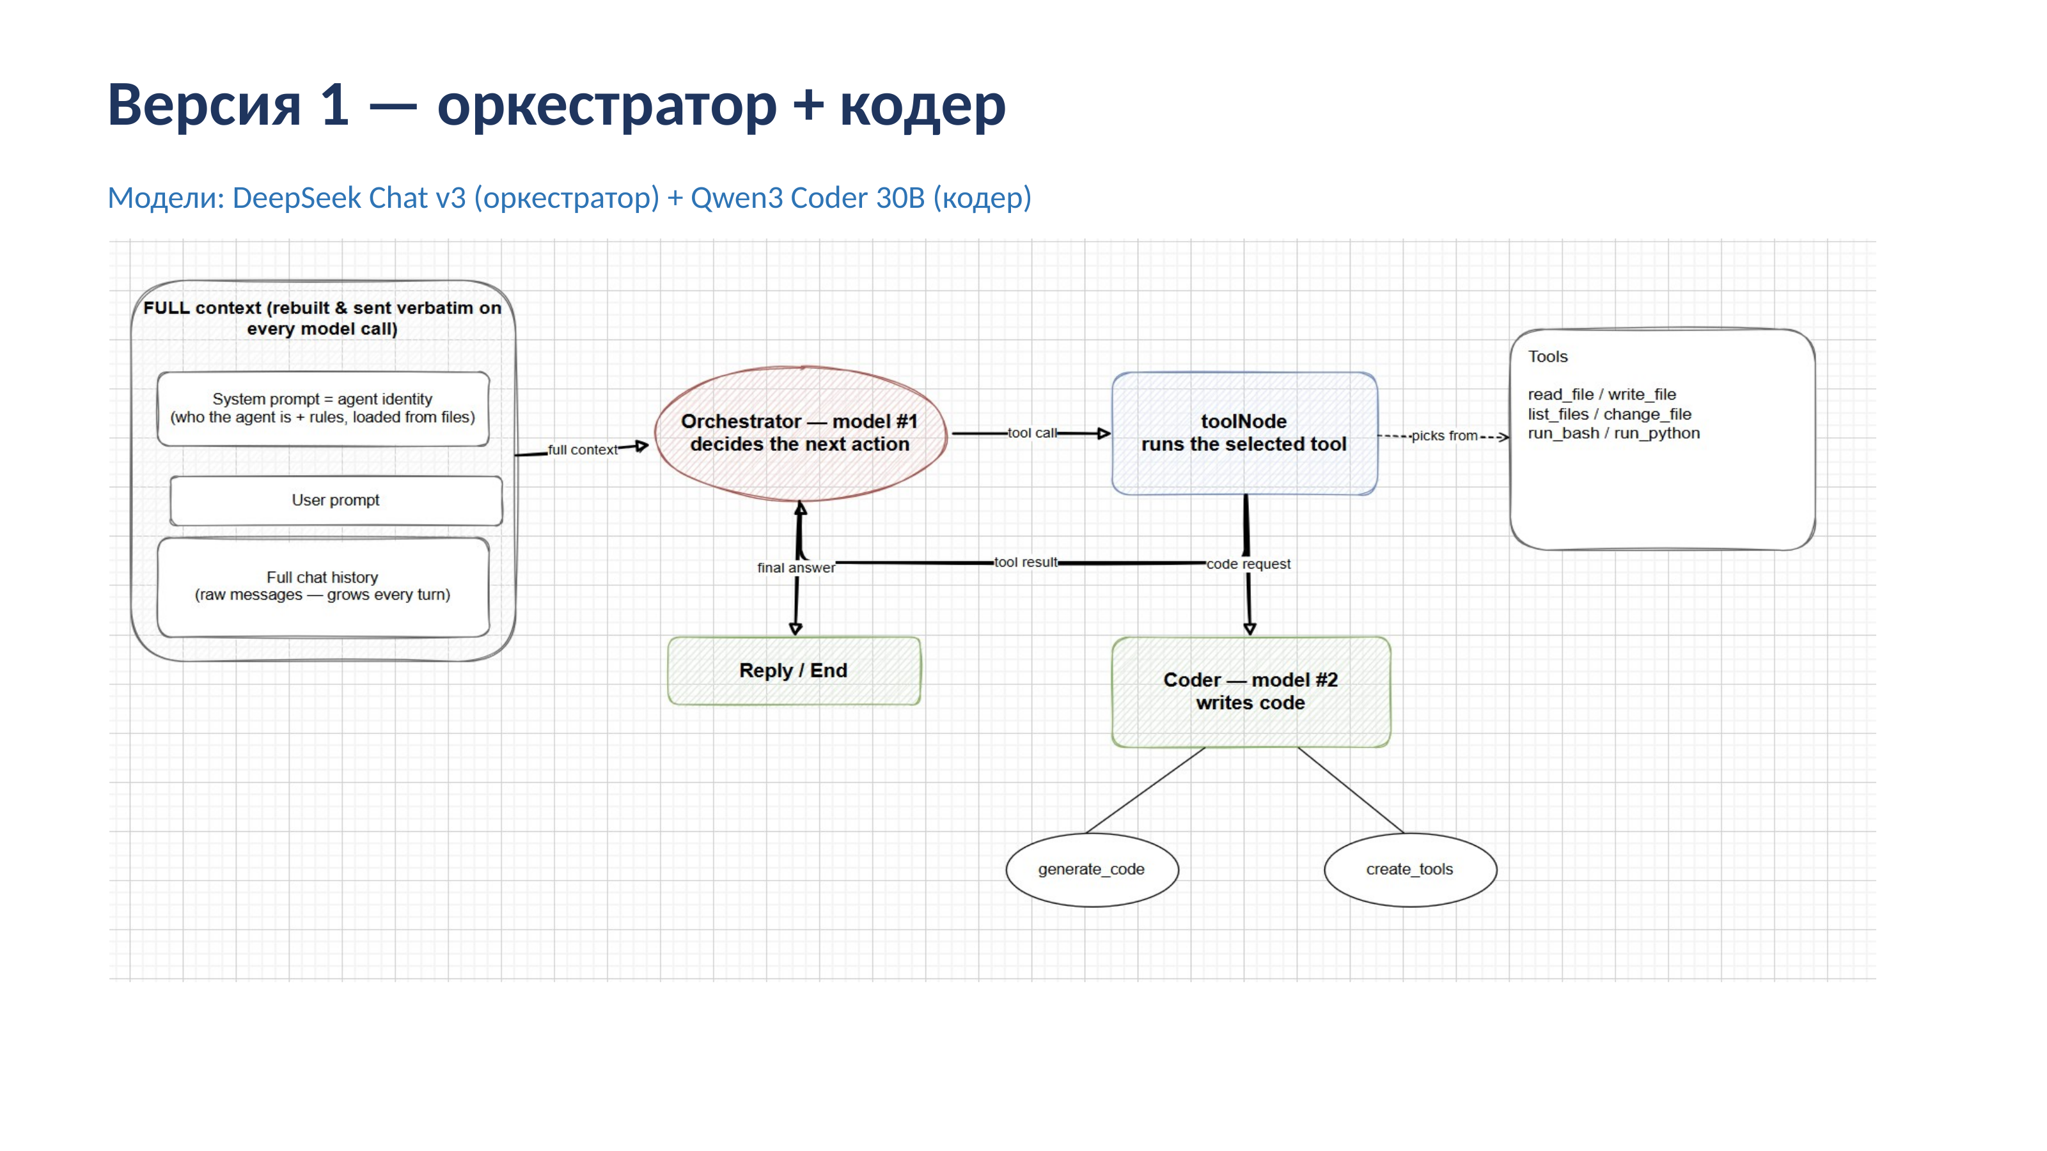

Slide 17
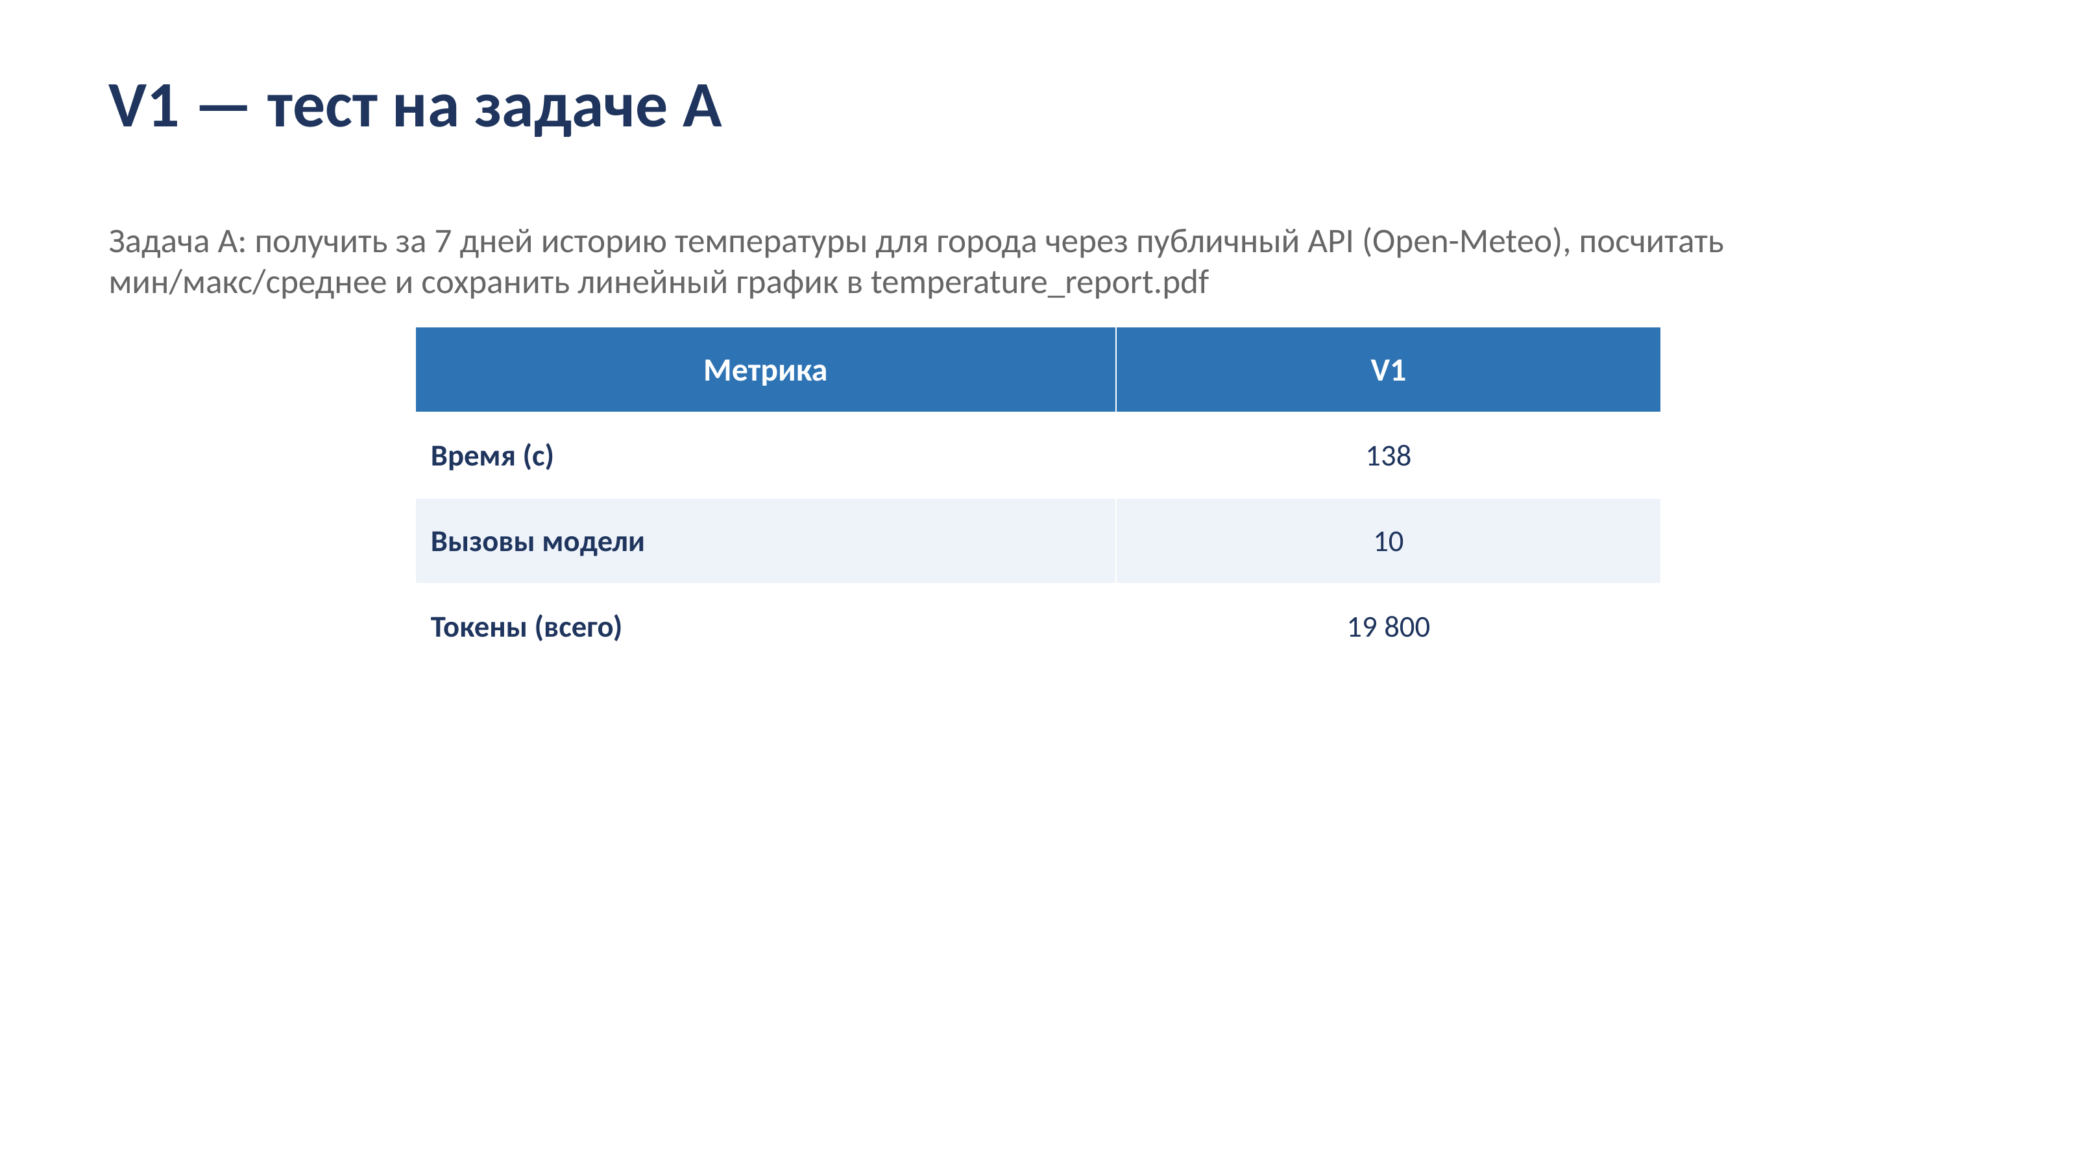

Slide 18
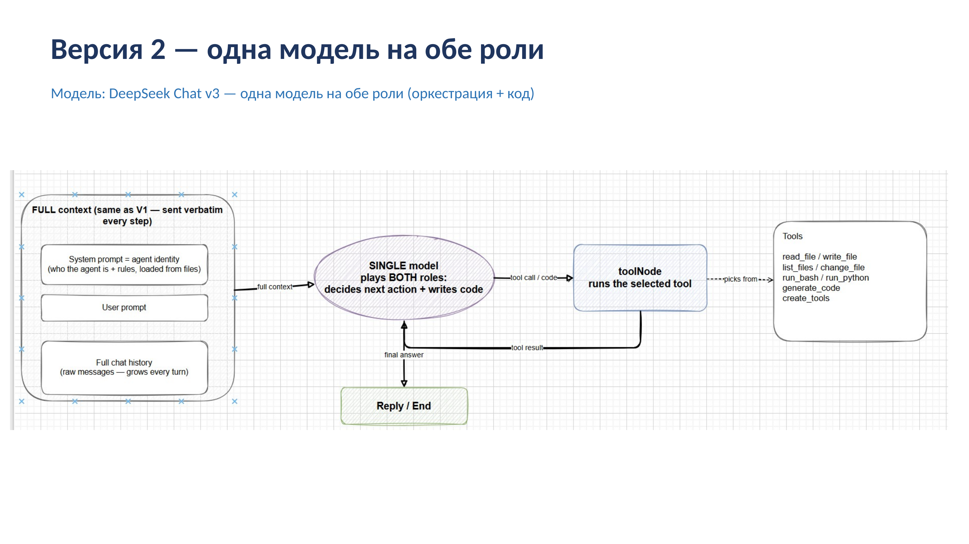

Slide 19
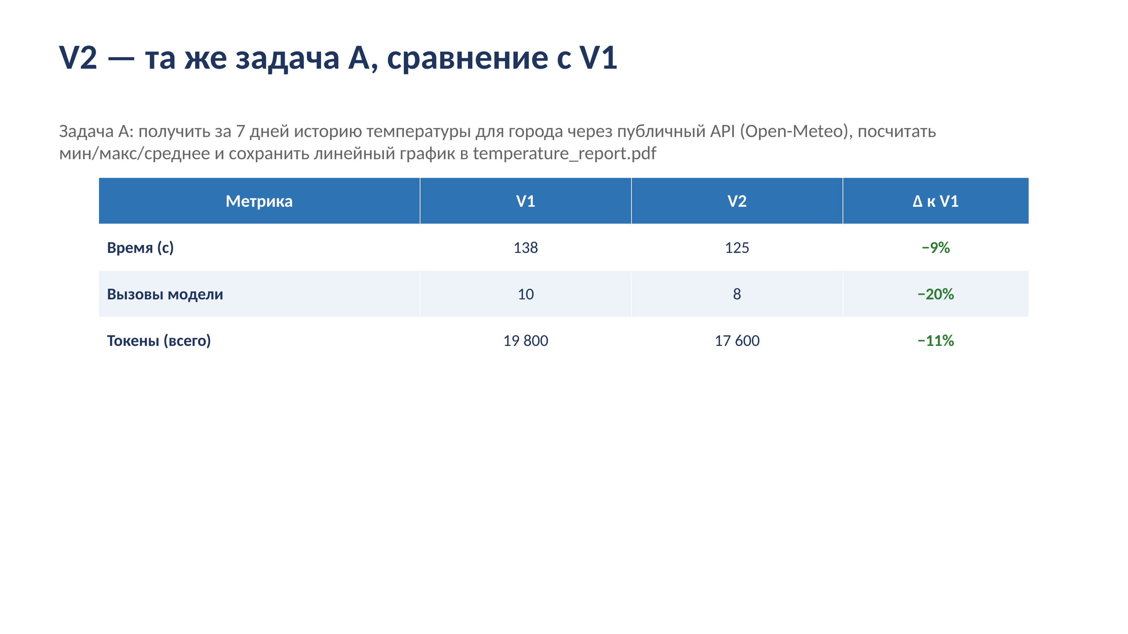

Slide 20
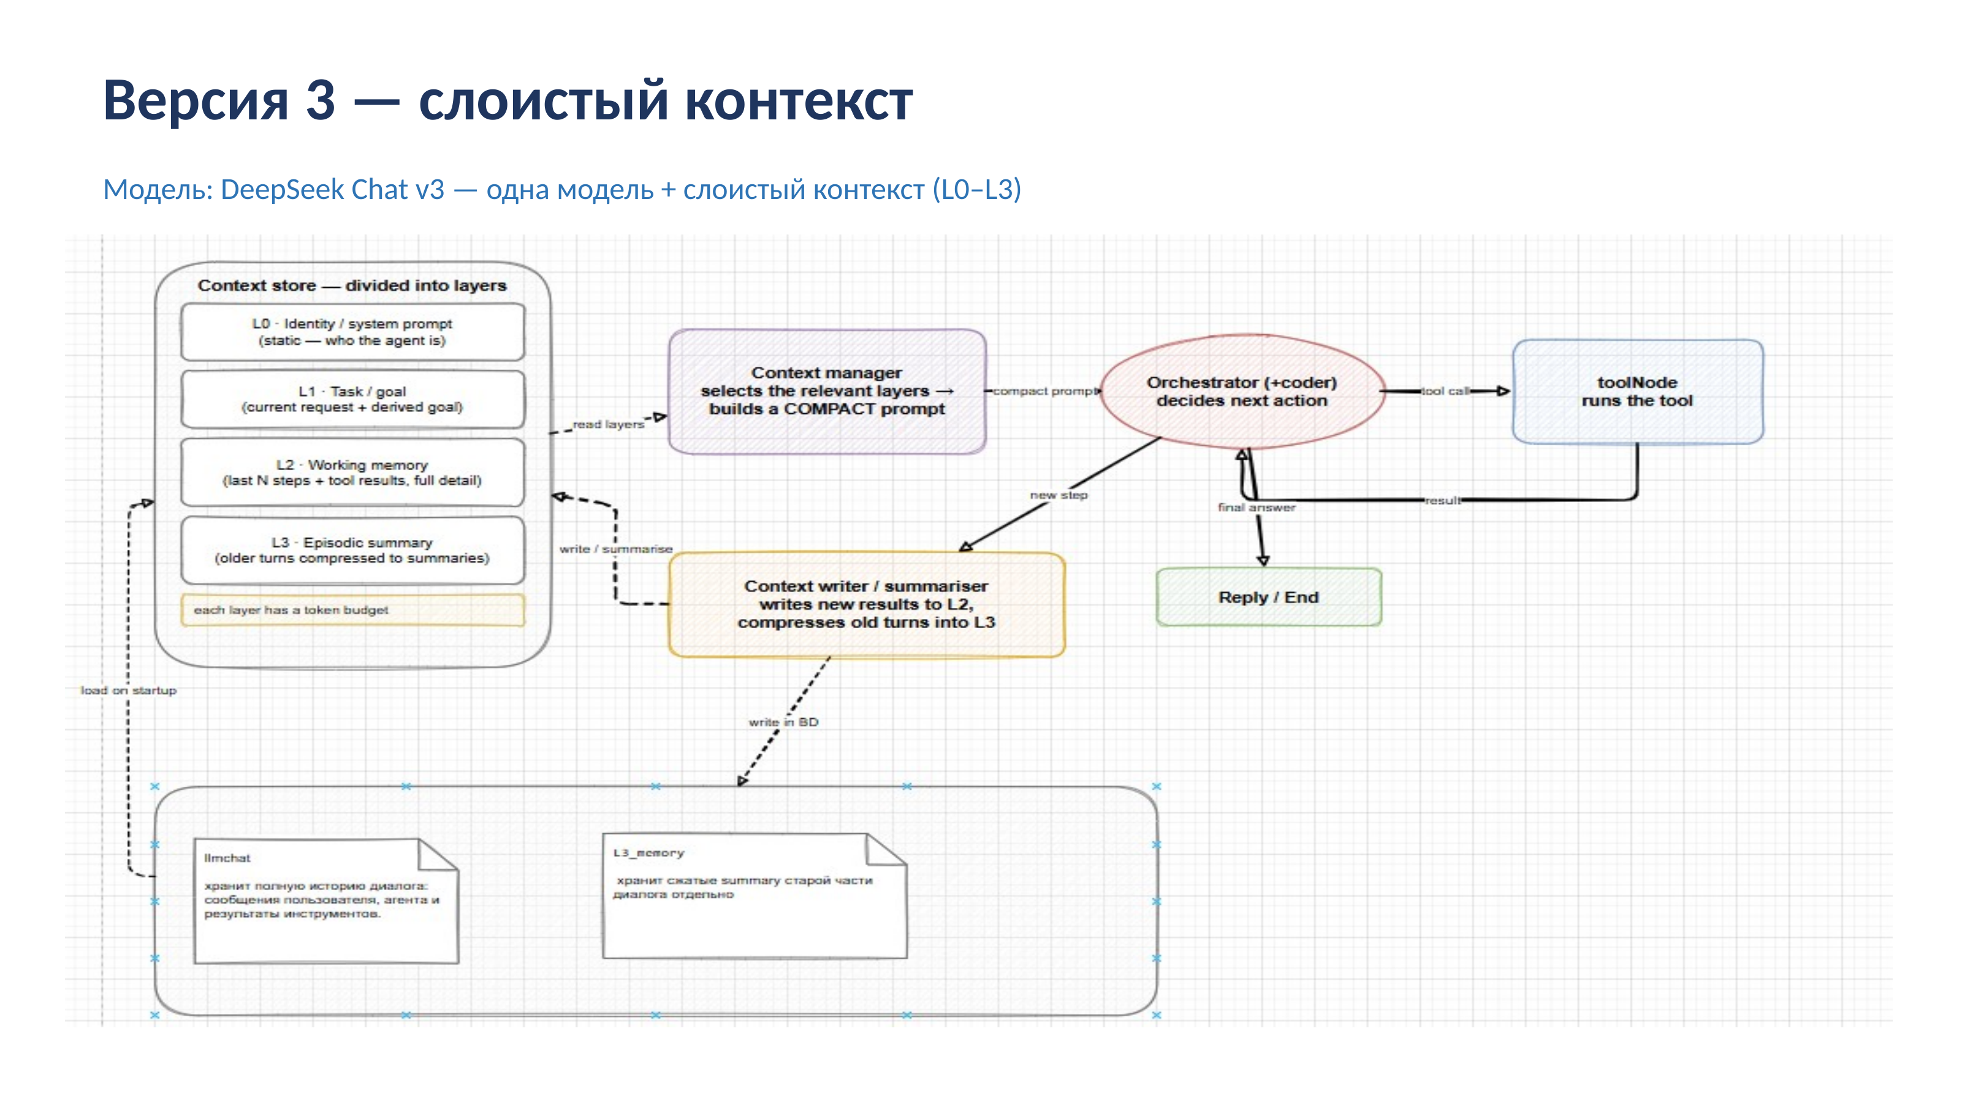

Slide 21
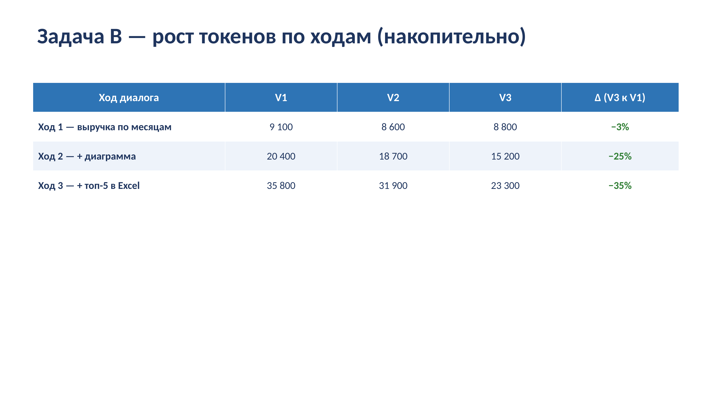

Slide 22
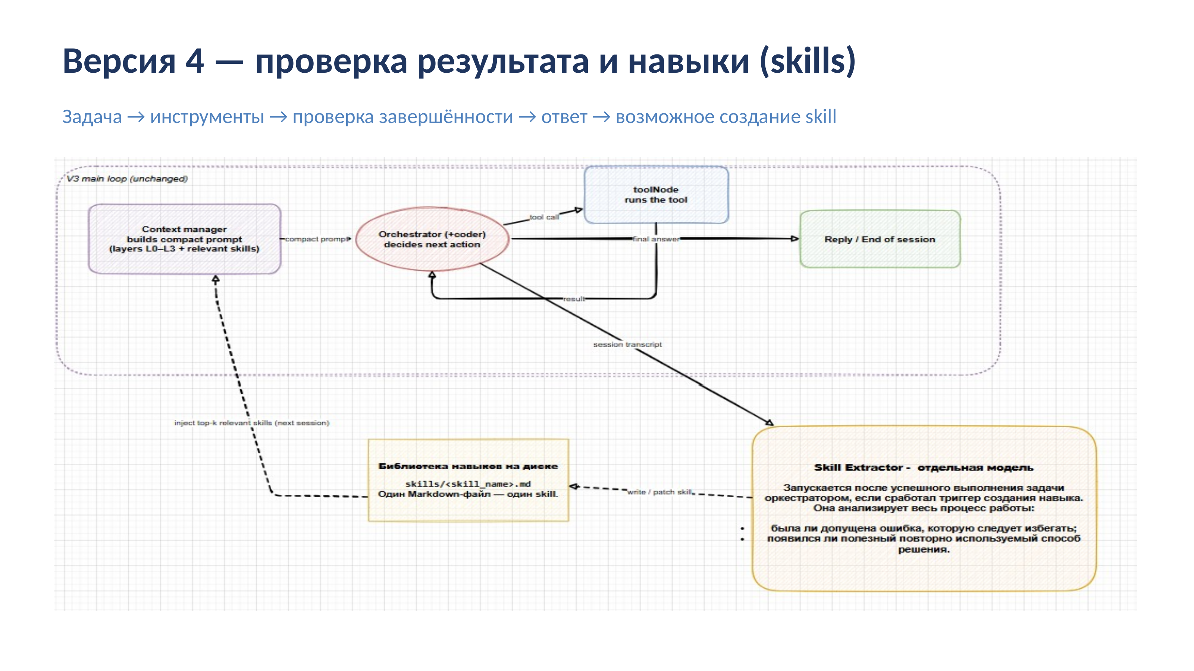

Slide 23
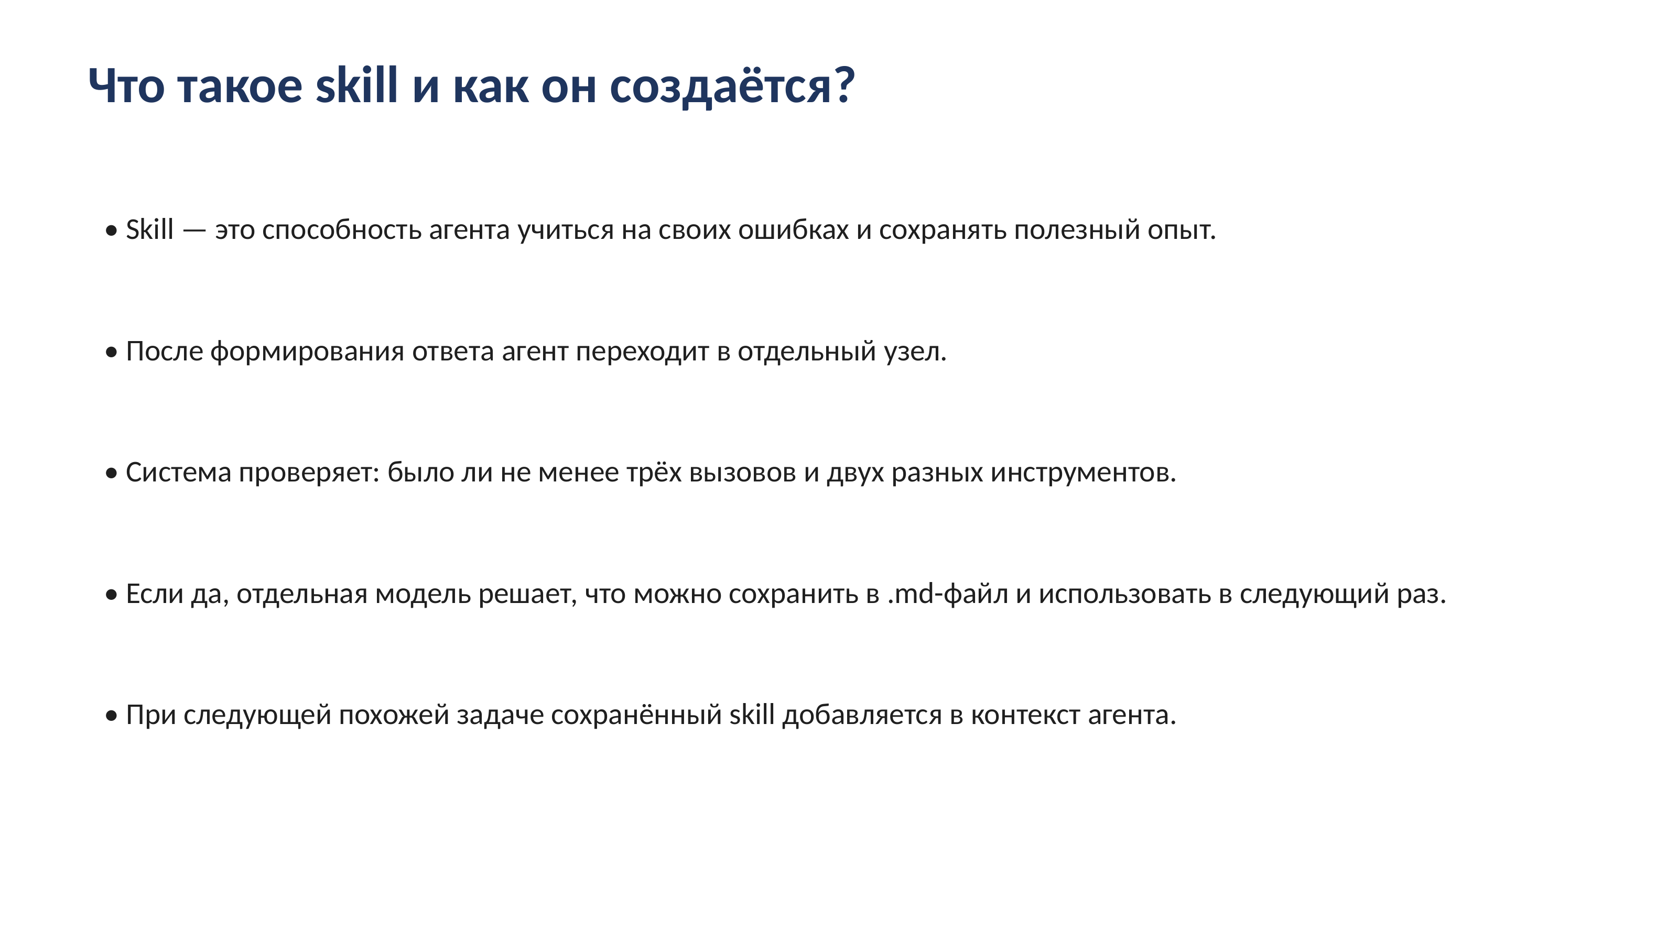

Slide 24
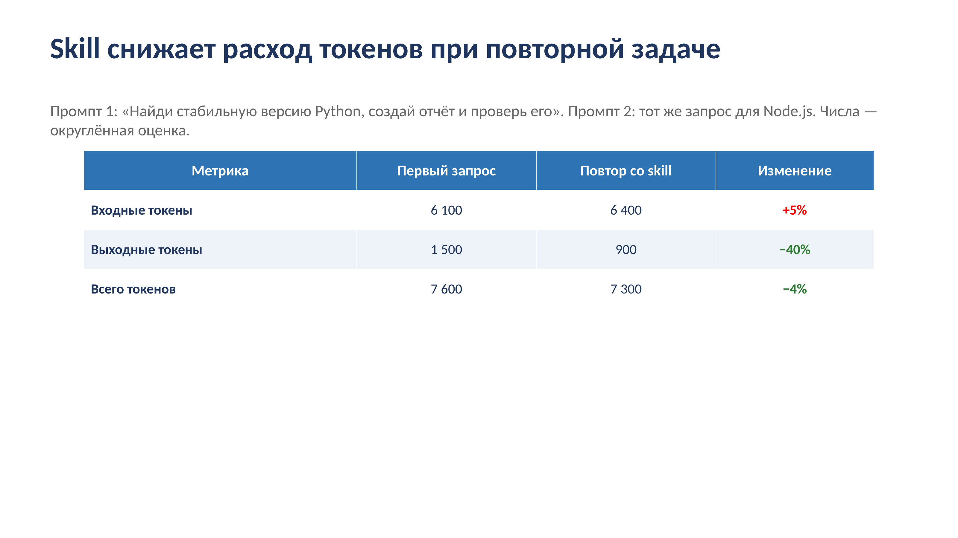

Slide 25
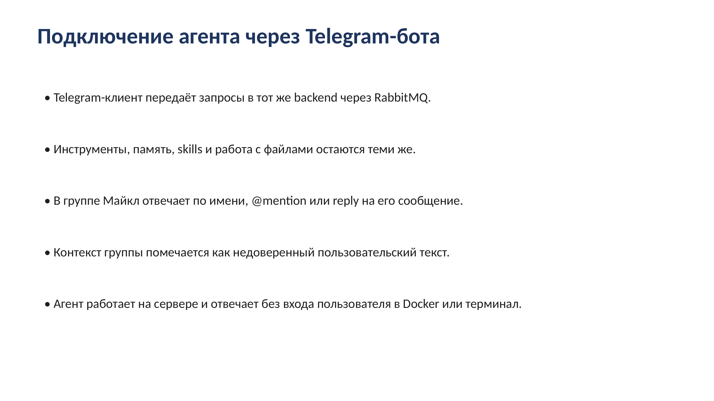

Slide 26
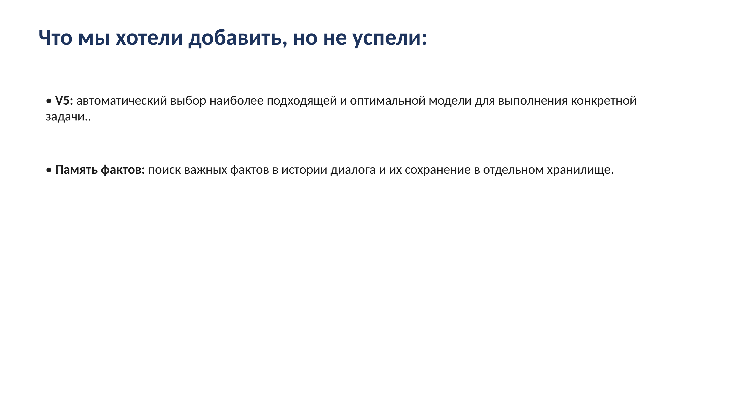

Slide 27
Клиент: структура
После ML части — как пользовательская машина подключается к агенту
Qt UI
страницы и виджеты
ChatController
состояние + сценарии
RabbitMQClient
сеть + RPC
Router / Supervisor
backend
ClientState: сессия, чат, тема, модель, рабочая директория
work-dir: каталог, в котором выполняются локальные команды

Slide 28
Клиентские команды
Граница доступа к локальной файловой системе пользователя
agent
target=client
supervisor
client_command
client
subprocess.run(cwd)
stdout / stderr
return code
read_only
ask
full_access
В режиме ask пользователь подтверждает команду перед запуском.
Так агент работает с локальными файлами, но не получает полный контроль молча.

